Slide 1

представляет…

Slide 2
Социальный проект «ЛУЧ добра»

Slide 3
Наша главная миссия: дарить позитивные эмоции всем, кто встречается нам на пути!

Slide 4
Мы хотим создать условия для оказания добровольцами поддержки и помощи людям, находящимся во временной социальной изоляции

Slide 5
Наши задачи:
подготовиться к участию для проведения мероприятий людям, находящихся во временной социальной изоляции;
организовать выезды с проведением игровых и концертных программ в учреждений социальной защиты населения;
тиражировать и развивать, в дальнейшем, практику выездов в учреждения социальной защиты населения г.Кирова и Кировской области

Slide 6
Наш опыт

Slide 7
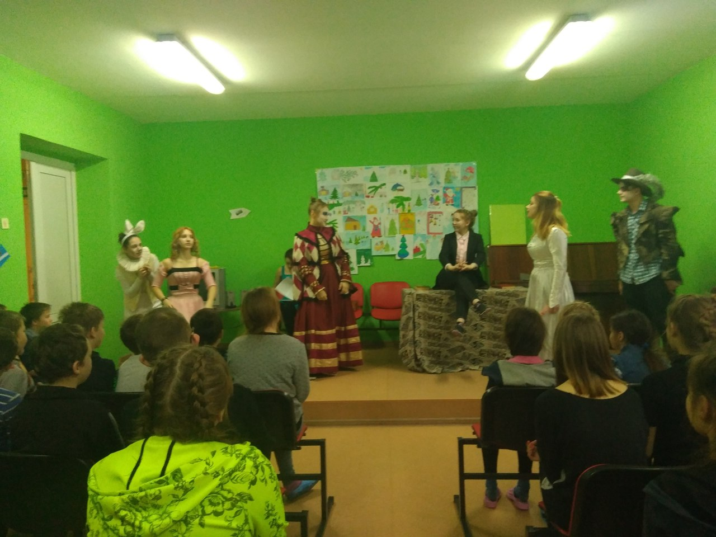
Игровой квест в Талицком туберкулёзном Санатории

Slide 8
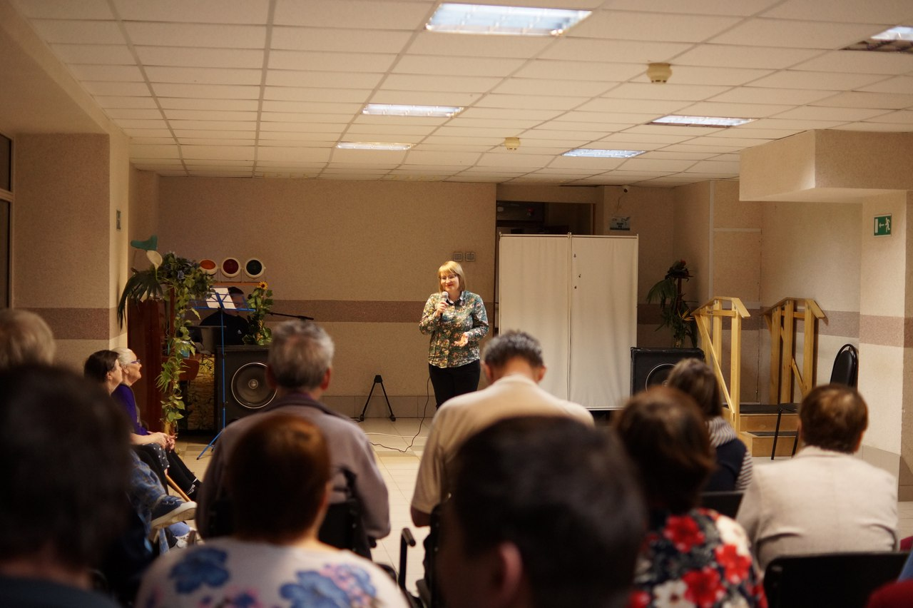
Концертная программа «Когда мы вместе» в Центре реабилитации инвалидов

Slide 9
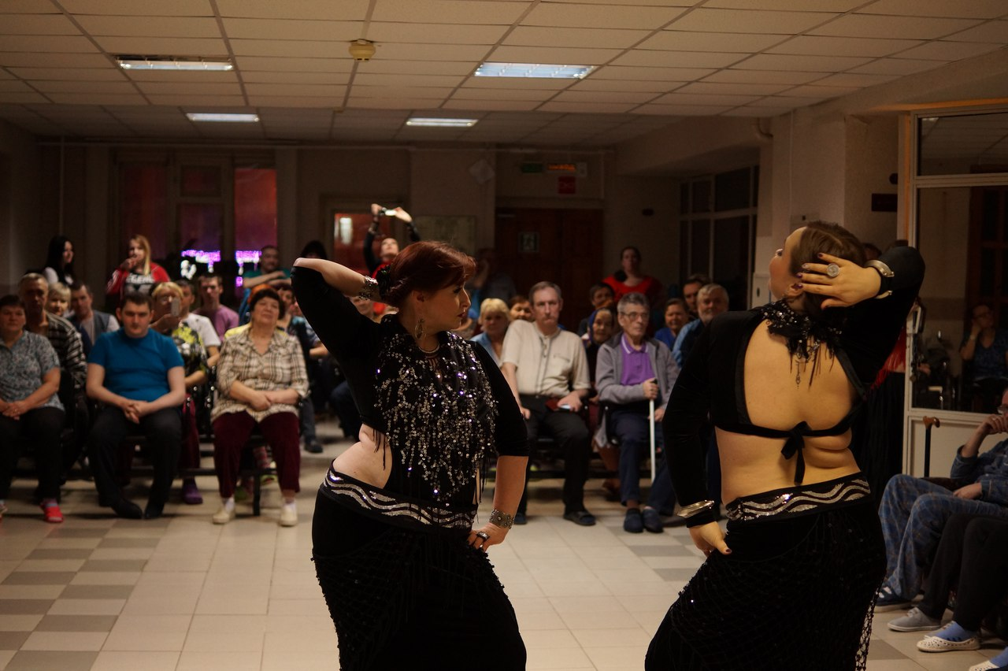

Slide 10
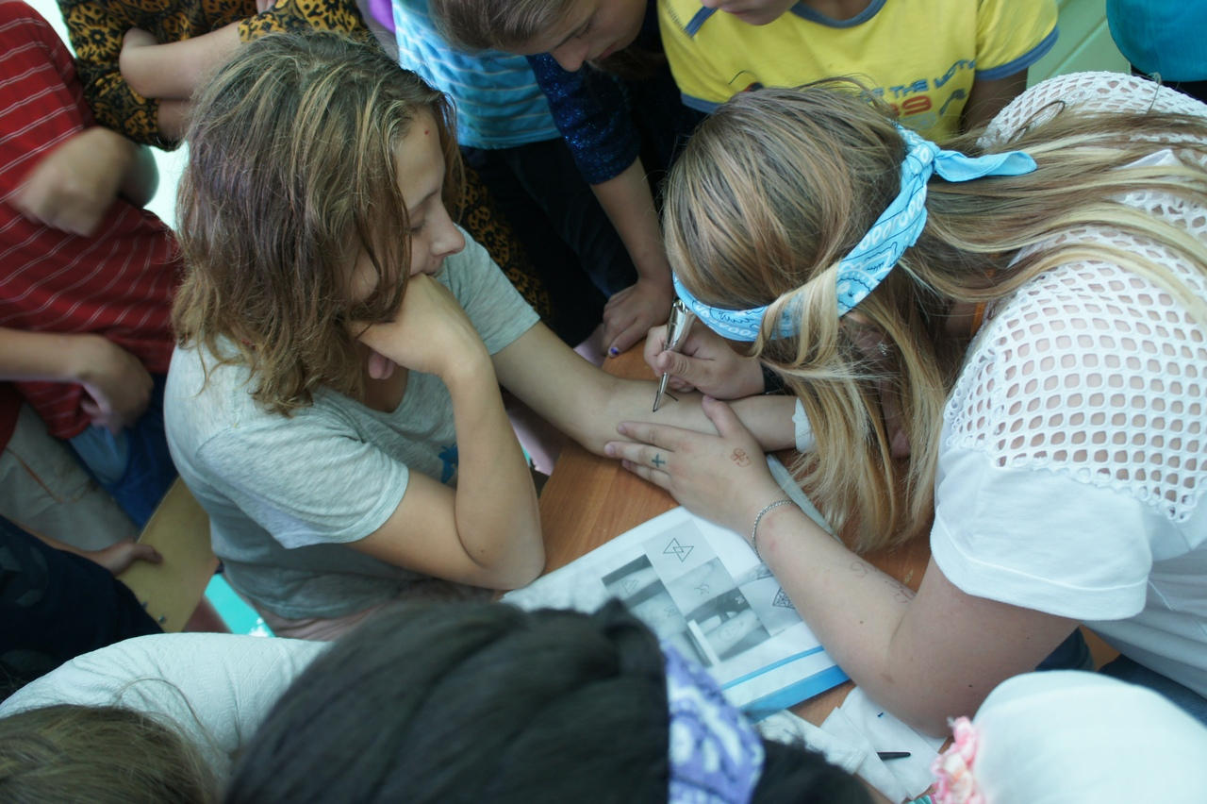
Мастер-класс по «мехенди» в Верховонданском доме-интернате

Slide 11
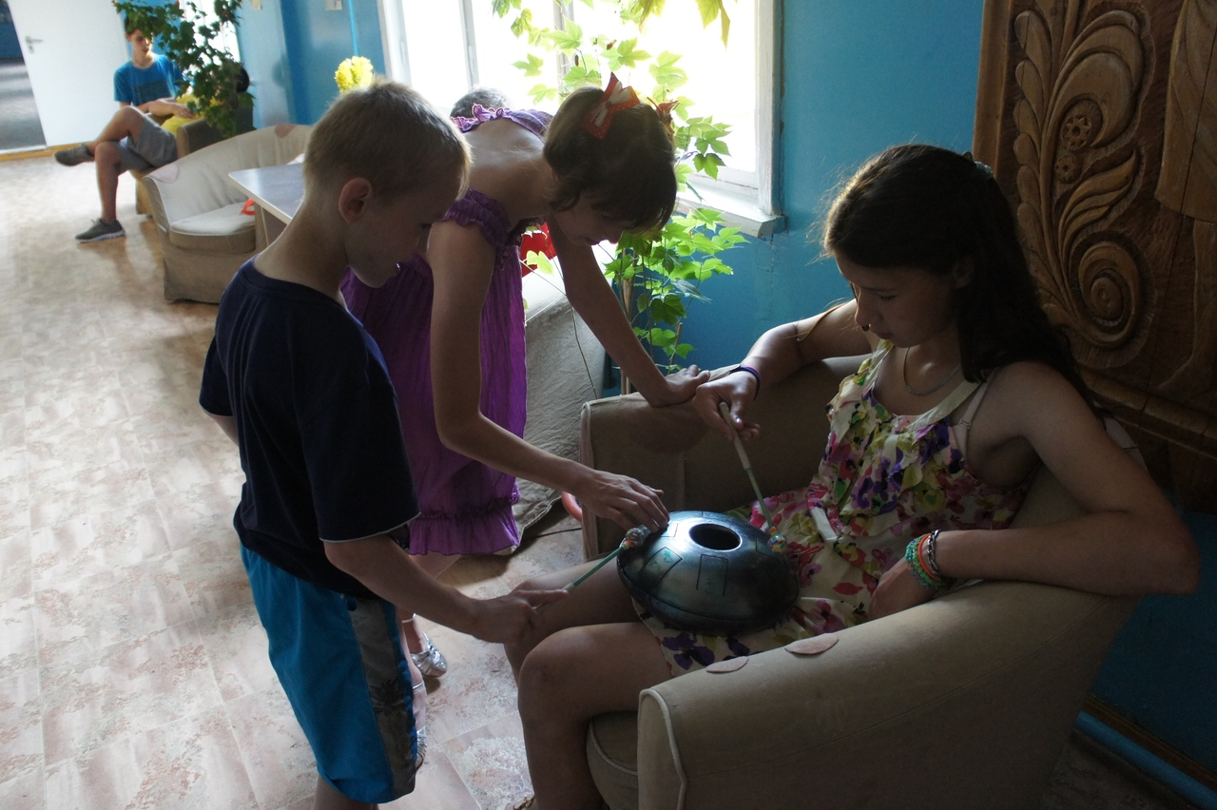
Мастер-класс по игре на «глюкофоне»

Slide 12
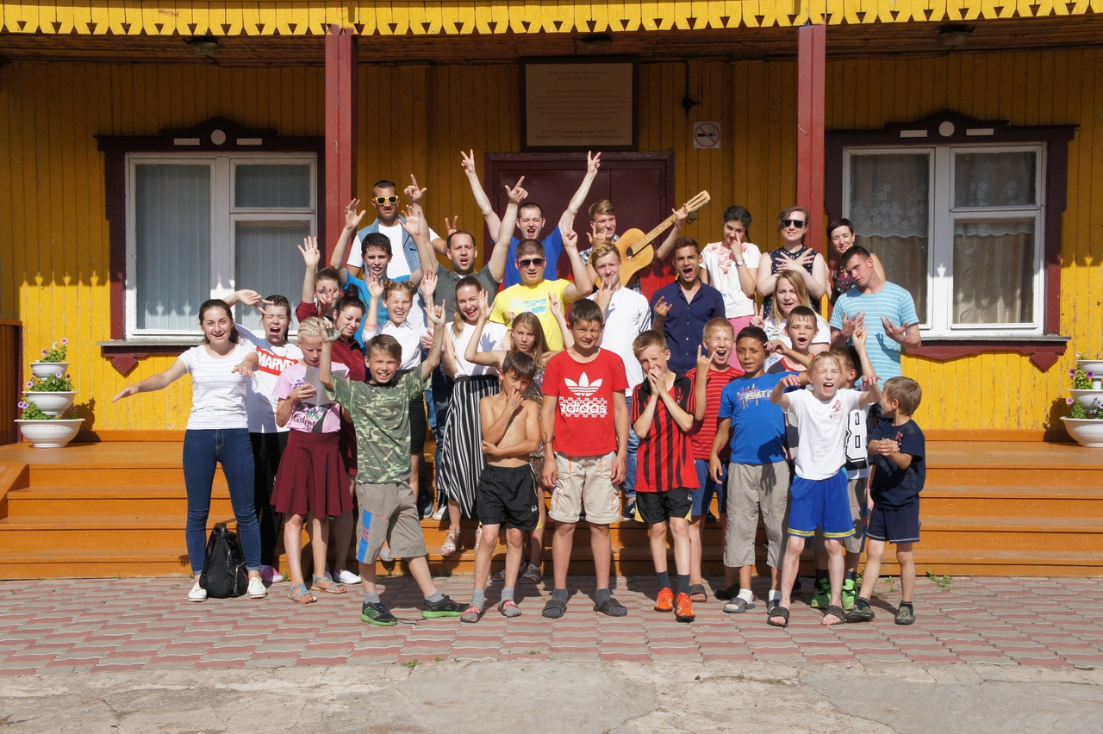
Мы и наши друзья из дома-интерната в с.Верховонданка

Slide 13
Мы готовы идти дальше и дарить больше позитива!!!

